Slide 1
WEBSITE XÂY DỰNG CÂY PHẢ HỆ
Nhóm 04

Slide 2
MỤC LỤC
Giới thiệu đề tài
Phân tích thiết kế
Phát triển hệ thống
Kết luận

Slide 3
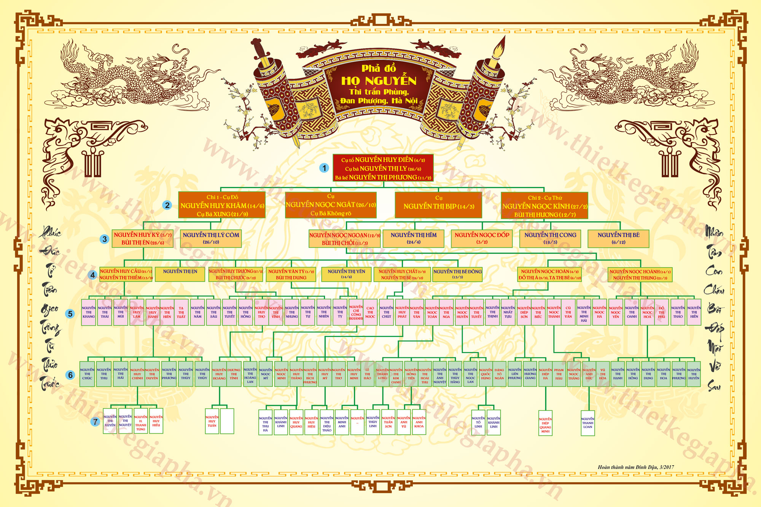
GIỚI THIỆU ĐỀ TÀI

Slide 4
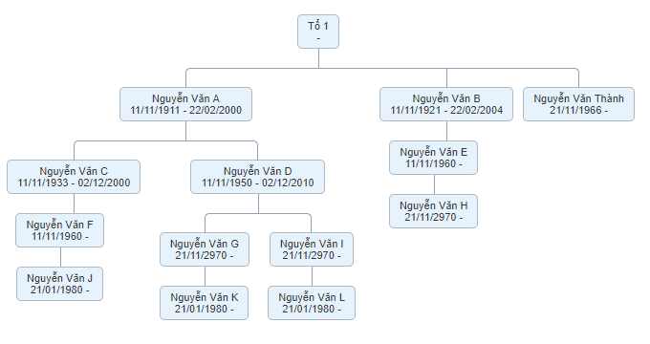
GIA PHẢ
Phả ký
Phả hệ
Phả đồ (cây phả hệ)

Slide 5
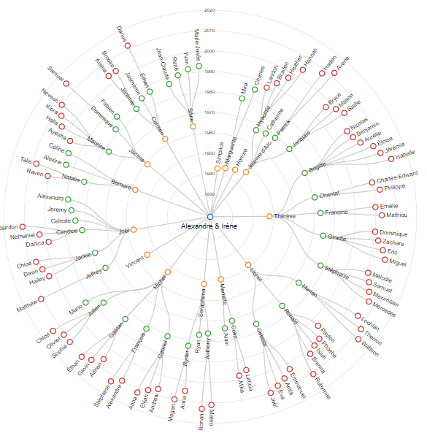
CÂY PHẢ HỆ

Slide 6
CÁC TÍNH NĂNG
Xây dựng cây phả hệ
Thêm sơ đồ cây phả hệ bằng nhiều cách
Xem thông tin của từng người trong phả hệ
Thêm, sửa, xóa thông tin của người trong phả hệ
Mục Bài cúng

Slide 7
CÔNG CỤ SỬ DỤNG
Ngôn ngữ lập trình: HTML, CSS, PHP
Platform: Windows
Framework: None
Công cụ: Sublime Text 3
Công nghệ: Git (Bitbucket)

Slide 8
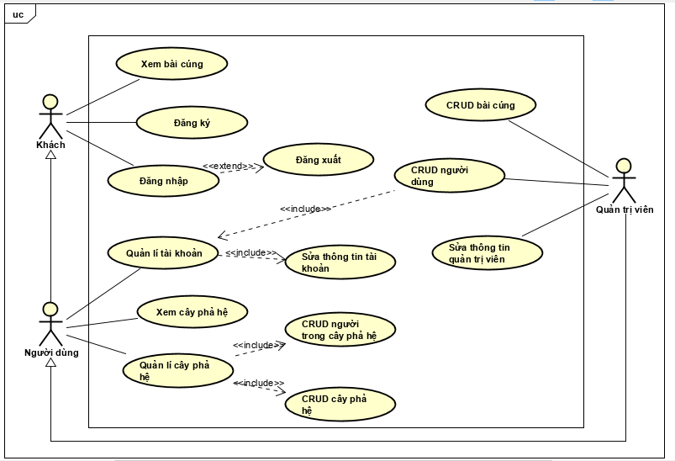
BIỂU ĐỒ USECASE TỔNG QUAN

Slide 9
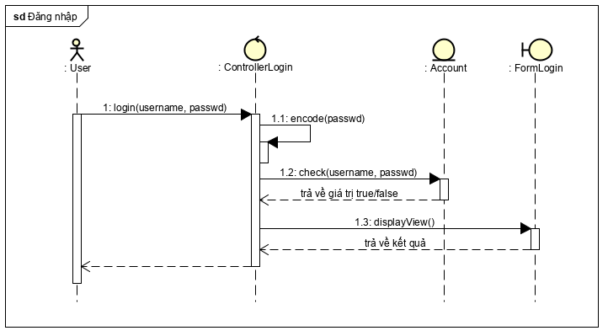
BIỂU ĐỒ TUẦN TỰ

Slide 10
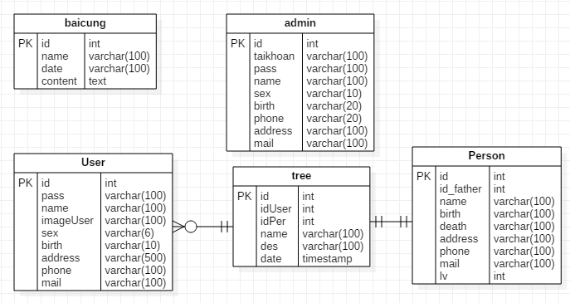
THIẾT KẾ CƠ SỞ DỮ LIỆU

Slide 11
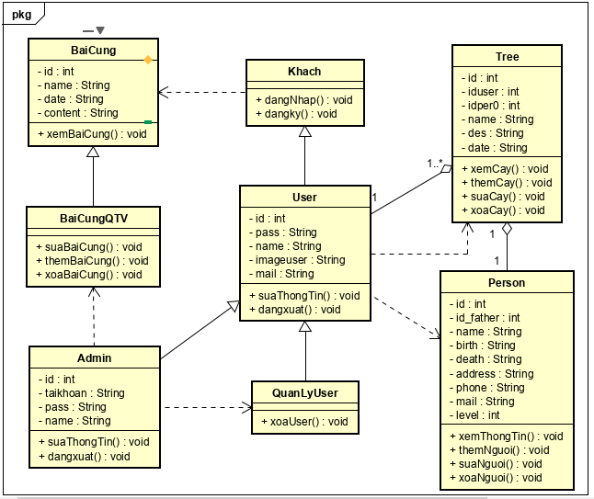
BIỂU ĐỒ LỚP

Slide 12
LINK GIT VÀ TÀI LIỆU THAM KHẢO
Git: https://bitbucket.org/datnv20154484/webphahe/src/master/
Tài liệu tham khảo
Giới thiệu về gia phả và thiết kế gia phả
http://thietkegiapha.vn/gia-pha-la-gi-noi-dung-cau-truc-va-cach-trinh-bay-gia-pha.html
Slide học phần Công nghệ Web tiên tiến
https://drive.google.com/drive/u/0/folders/1znyXademhV1kRpxmQMdoN6cfQtRsMWM4

